Slide 1
Mise à jour des éléments du logiciel
Rédacteur BTT pour le bureau

Slide 2
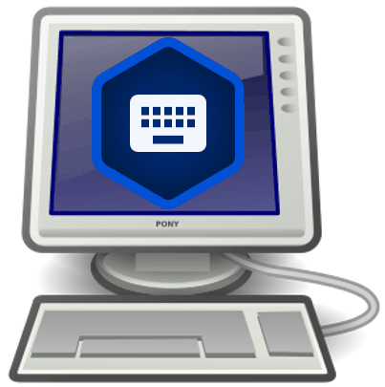
De quoi est-il question dans cette présentation ?
Dans cette présentation, vous allez apprendre à :
Mettre à jour la liste des textes sources disponibles
Télécharger les textes sources
Mettre à jour la liste des langues cibles disponibles.

Slide 3
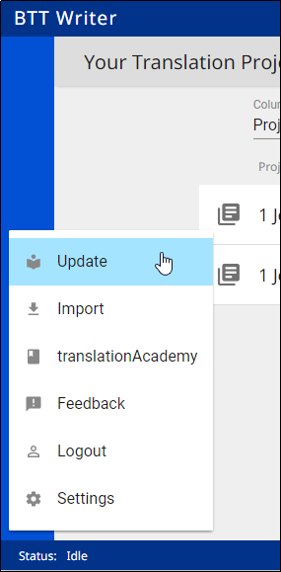
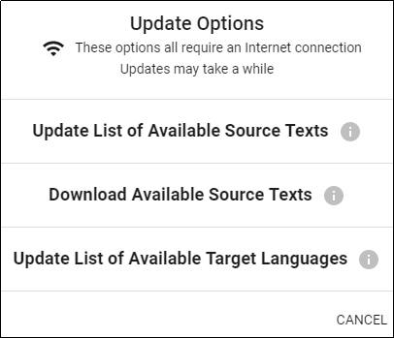
Quels éléments du logiciel ( Program Elements) peut-on mettre à jour?
Les nouveaux textes sources et les langues sont constamment ajoutés au fur et à mesure que le travail est fait.
Sélectionner les mises à jour parmis les options de la page d'accueil :
Être connecté à l'Internet pour faire les mises à jour
Options de mise à jour:
Mettre à jour la liste des textes sources disponibles
Télécharger les textes source disponibles
Mettre à jour la liste des langues cibles

Slide 4
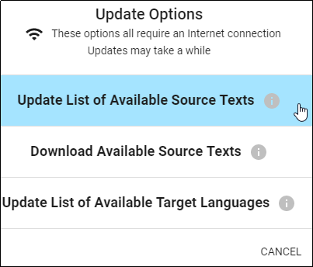
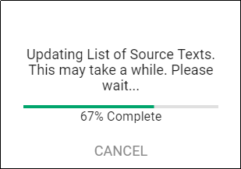
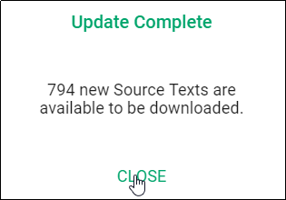
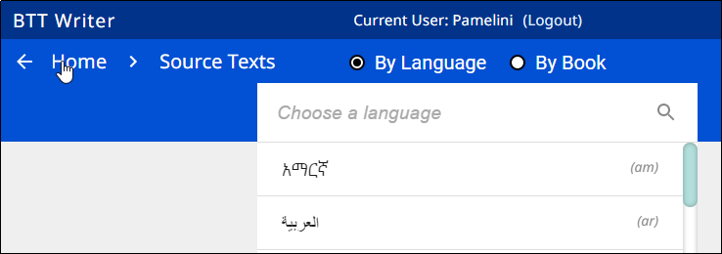
Mise à jour des listes de textes sources
Mettre à jour uniquement la liste qui s'affiche dans BTT Writer, et non les textes eux-mêmes.
Réduire les fichiers à télécharger
Devoir télécharger le texte source avant de l'utiliser
Cela prends quelques minutes
A la fin du téléchargement, un message affiche le nombre de textes source disponibles - fermer ce message là.
Vous avez maintenant une option pour télécharger les textes sélectionnés ; vous pouvez cliquer sur « Home » (page d'accueil) dans le menu (fil d'ariane) pour revenir à la page d'accueil.

Slide 5
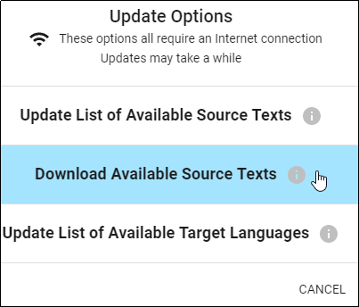
Téléchargement des textes sources disponibles
Lorsque vous choisissez de télécharger les textes source disponible depuis le menu de mise à jour, vous avez deux options pour consulter les textes source :
Selon les langues
ou
selon les livres

Slide 6
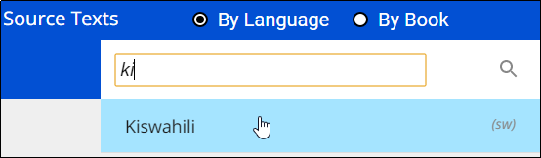
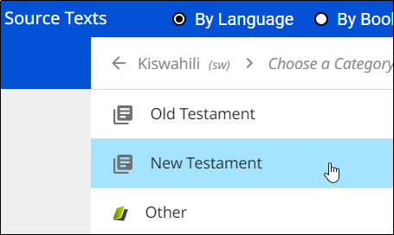
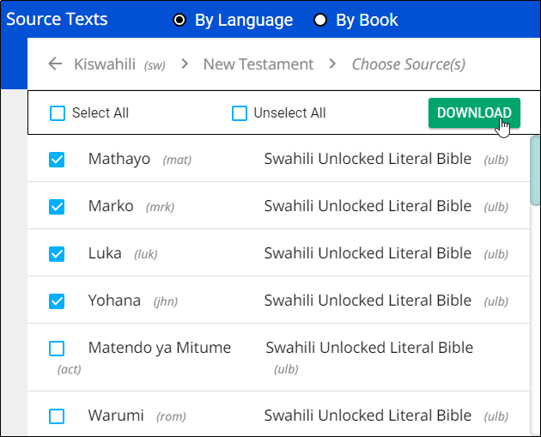
Consultation des textes sources selon les langues
Cela vous permet de télécharger les livres en une fois pour une langue donnée.
Lorsque vous sélectionnez une langue, seul les livres disponibles dans cette langue vont s'afficher.
Pour consulter selon les langues :
Faites défiler ou recherchez une langue.
Cliquez sur la langue pour la sélectionner.
Sélectionnez une catégorie de textes disponibles (« Other » (Autres) correspond à OBS et aux mots de traduction.)
Cochez le(s) texte(s) désirés et cliquez sur télécharger.
1
2
4
3

Slide 7
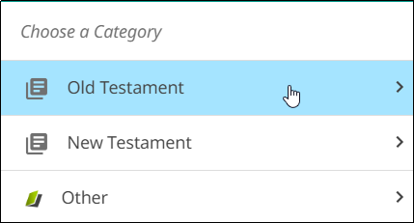
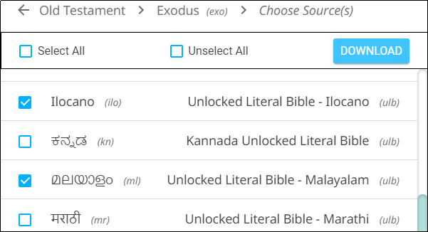
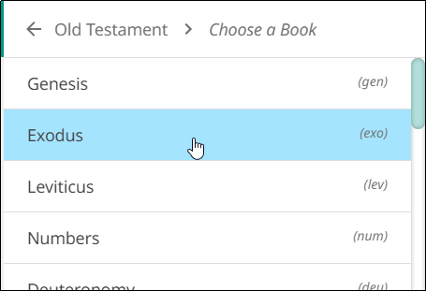
Consultation des textes sources par livre
Vous permet de télécharger plusieurs langues en une fois en un seul livre.
Lorsque vous sélectionnez un livre, vous allez uniquement voir les langues disponibles pour ce livre là.
Pour consulter par livre:
Sélectionnez une catégorie. («Other» (Autres) correspond à OBS et aux mots de traduction.)
Sélectionnez un livre.
Cochez la(les) langue(s) désirée(s) et cliquez sur Télécharger.
1
3
2

Slide 8
Consultation des textes sources par livre
Lorsque vous essayez de télécharger les textes sources :
Vous pourrez recevoir un message d'échec.
Un ou plusieurs choix ont un x rouge à côté du nom. Ces textes sources n'ont pas été téléchargé.
Vous pouvez essayer de télécharger les textes dont le téléchargement a échoué.

Slide 9
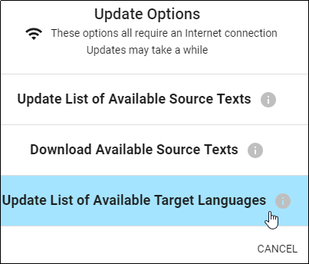
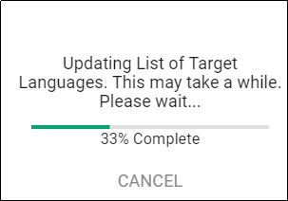
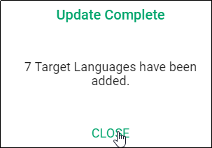
Mise à jour de la liste des langues cibles disponibles
Pour mettre à jour la liste de tous les langues cible disponibles dans le logiciel :
Sélectionner « Mettre à jour la liste des langues cible » du menu de mise à jour.
Une fenêtre de progression s'ouvre.
A la fin de la progression du message montre combien de nouvelles langues cible ont été ajoutées. Cliquez sur « Close » (fermer) pour revenir à la fenêtre principale.
1
2
3

Slide 10
Qu'avez vous appris ?
Dans ce présentation, vous avez appris à :
Mettre à jour la liste de textes sources disponibles
Télécharger les textes sources disponibles
Mettre à jour les langues cibles disponibles

